Slide 1
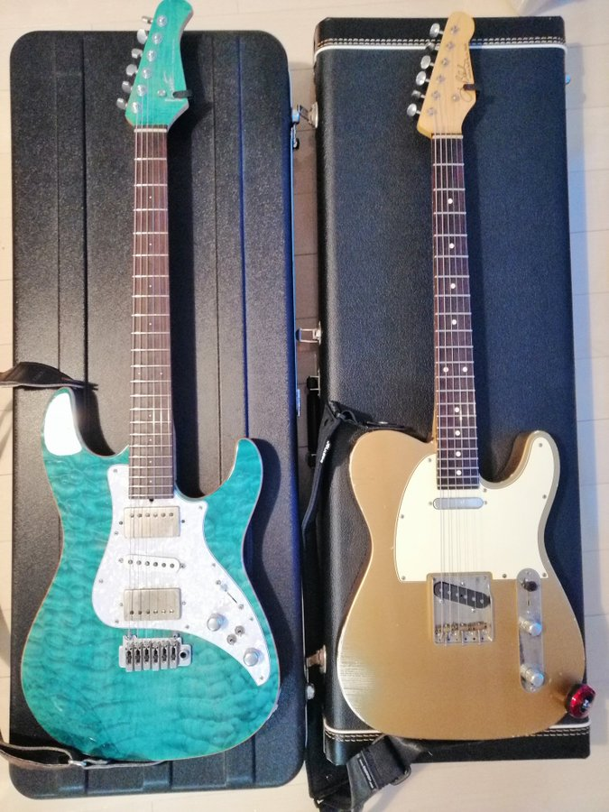
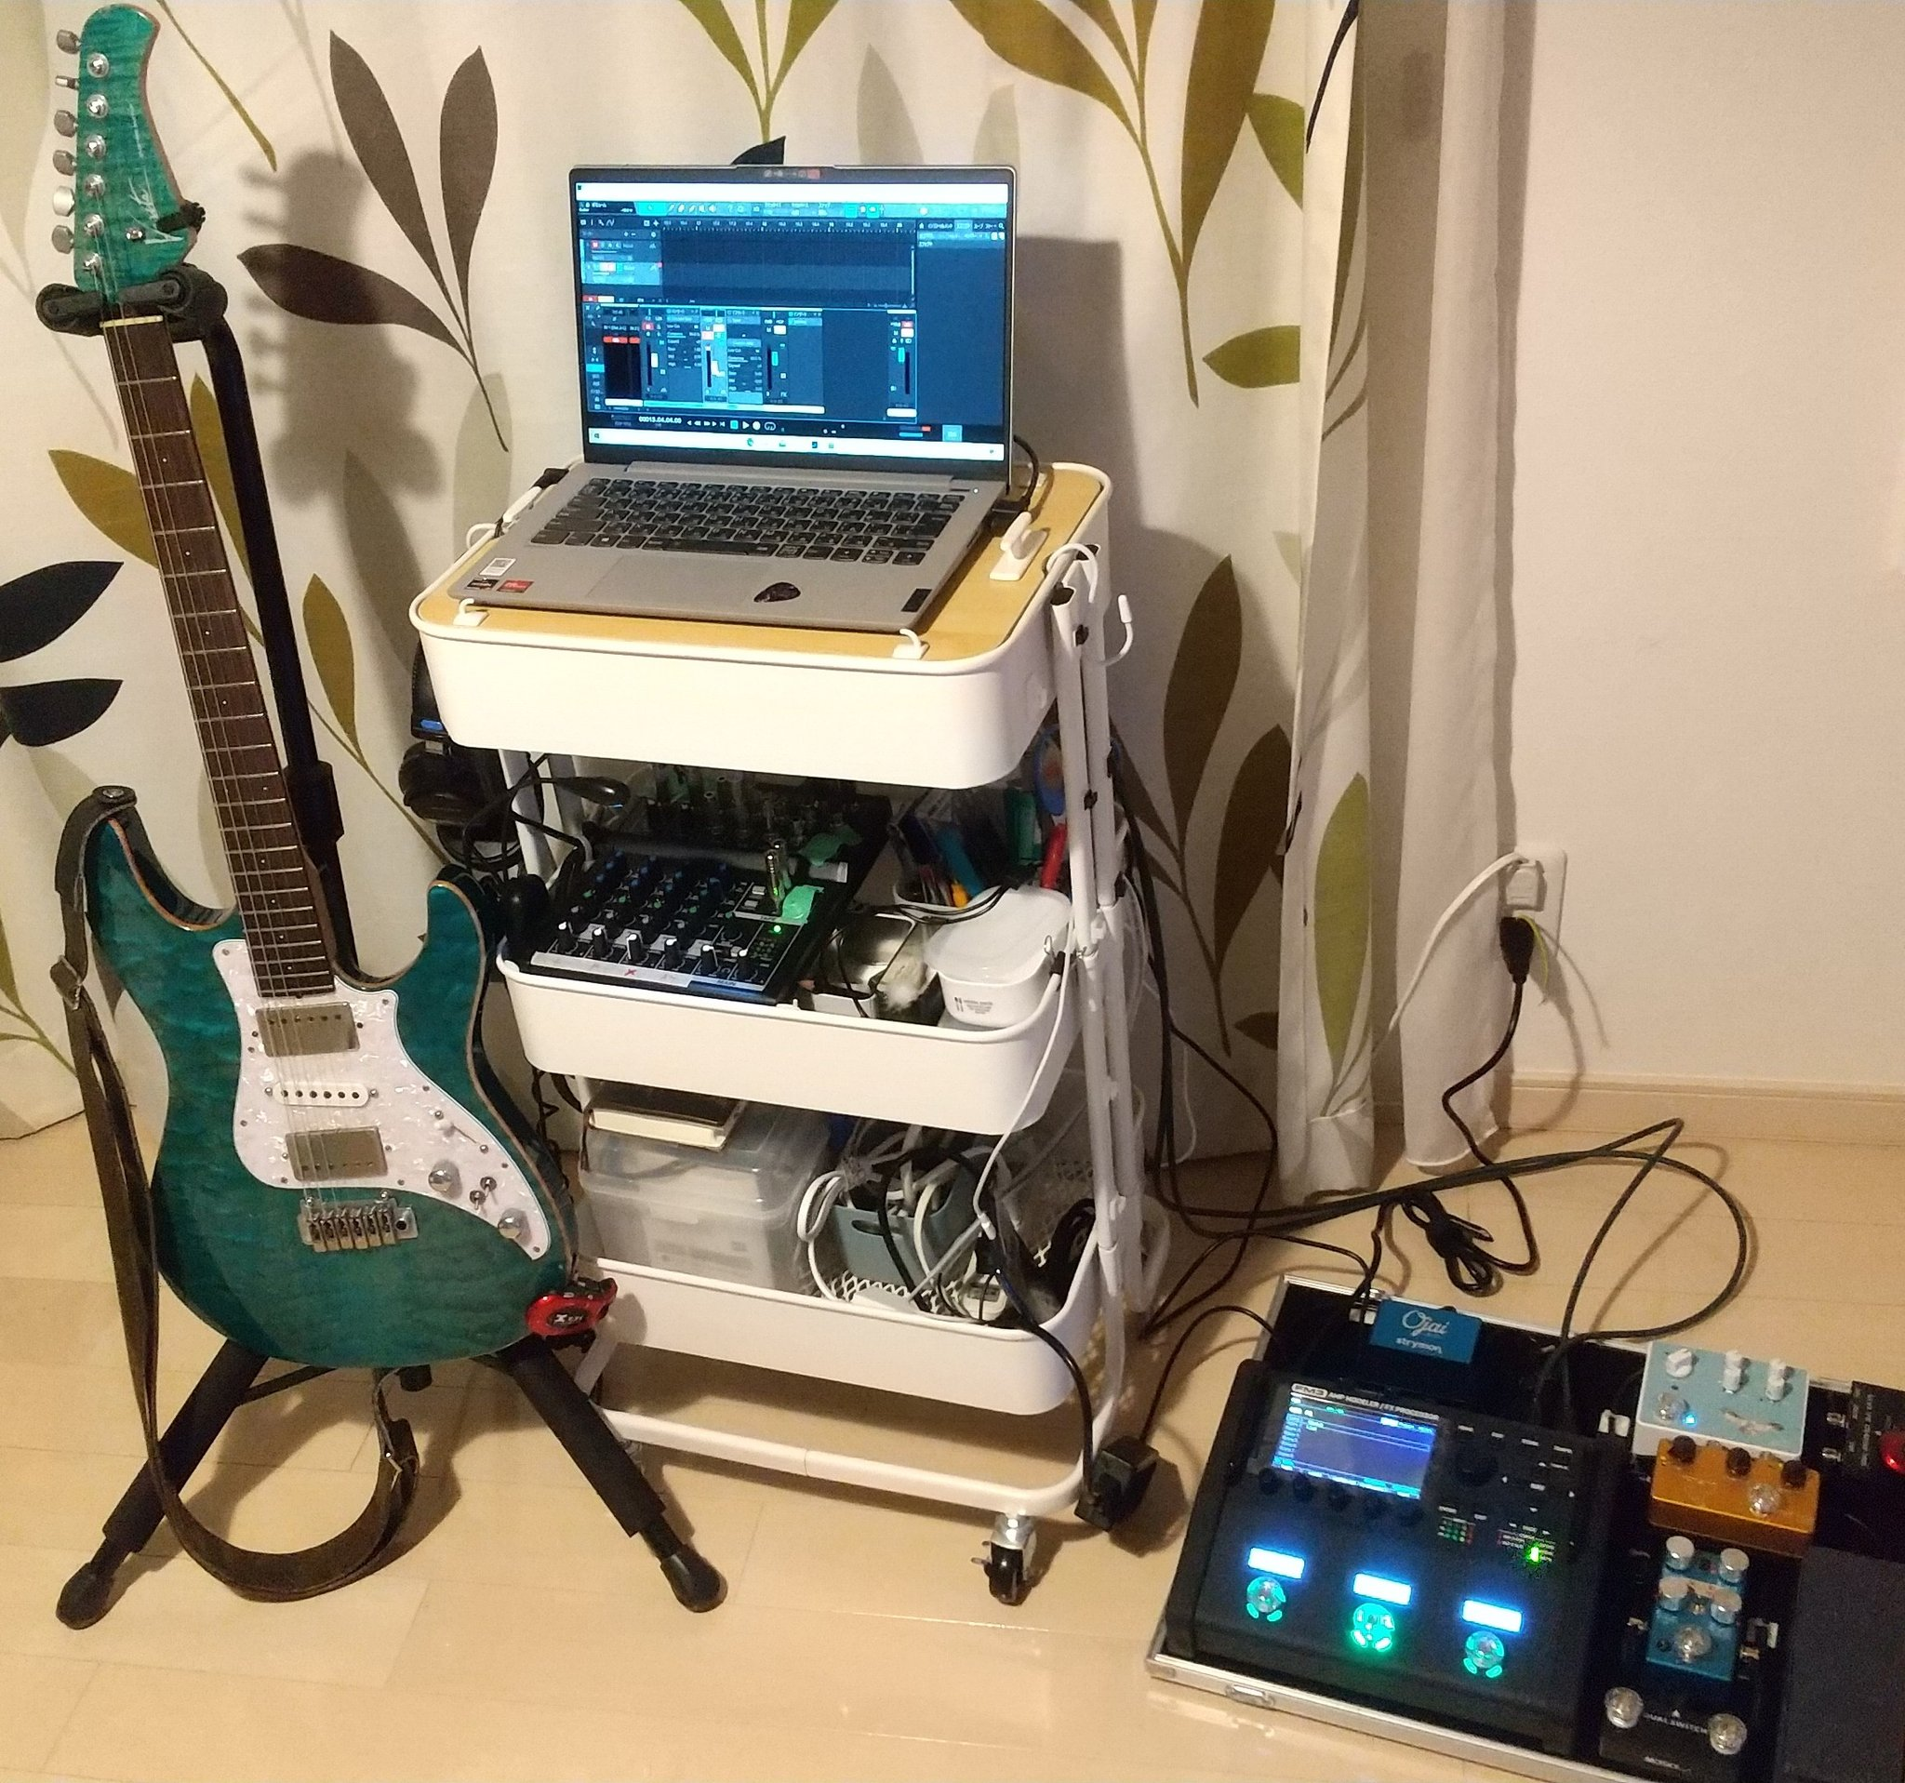
自走期間成果物
自動作曲AI＠多層LSTM・４出力モデル
2022/3月期
22/9/24 K.U
←まったく出番なし

Slide 2
自走期間に取り組んだ内容(Why, What)
テーマ
フレーズを生み出す自動作曲AIを作る
背景
目的
・ギター演奏が好きなので、
音楽関連ならばモチベーションがでる
･Tensortflow/Kerasを習得する必要が出た
・これまで学んだPythochと実装フローを比較しながら
・Tensortflow/Kerasで、
・音楽アプリを作る
・その中で理解しきれていないところを明確にして
理解につとめる
ゴール
当初目標（感性を指定できる自動作曲AIを作る）から、目標をぐーーーんと下げ、
動く事、音楽を生成できている事（過学習は～風となるのでウエルカム、許容！）

Slide 3
自走期間に取り組んだ内容の概要(How)
ex ) AI アプリケーション作成
概要
取り組んだ内容をより具体的な概要で説明してください。
① どんな機能を持った AI アプリなのか ： 学習データの一部をランダムに抽出し、それに続く曲を生成する
② データについて ： midiデータ @ piano楽器のみに限定
③ データ収集方法 ： GitHubの他の方のmidiデータを使用＋手動ダウンロード
④ どの様なモデルにしたか ： 4出力（音／音価／音位置／音の強弱）する多層LSTMモデル
⑤ デザインイメージや最終的な完成形 ： 入力フレーズ（数小節）をinputすると、それに続く曲が生成される
⑥（デプロイした場合）URL ： 総容量が重いので、デプロイ断念。ローカルサーバーでmidiアップ⇒生成⇒ダウンロードは実装
スケジュール
1 ヶ月目 （6/25～）
2 ヶ月目
3 ヶ月目 （～9/20）
①midi読み込み方法の探索
⇒ music21ライブラリー使用
②midiデータのかき集め
③音楽LSTMモデル(Githubなど)を解読!!
⇒ 音トークン化＋多層LSTMモデルと判明
⇒ Herokuに仮組み⇒1.7Gありデプロイ断念
①midi読み込み方法を変更
これに伴いモデルも変更
⇒ pretty-midiライブラリー使用
128値分類化＋多層LSTM4出力モデルに大改造
②Tensorflow/kerasを勉強
⇒ /Datasetの作り方に大苦戦
①４出力のLossバランスに苦悩！
②動いた！音生成できた！でも・・・
生成されて音が、幼稚園生が弾いた感じに
③マシな音を生成するように前処理を改善
④似たモデルで学習させても似た結果に。
⇒ むしろモデル・評価指標の問題と判断
最終結果
【今後】
①評価指標の深耕 （理解、最適な採用など）
②資格取得に向け勉強：E資格（23/２月）、統計2級、G検定
③業務で「逆問題」に取り組み工程改善トライ
④1年後にモデルtransfomerで、自動作曲AIにトライ＠spotify音源で）
生成された、でも期待したものではなかった・・・
でも、聞いてください！

Slide 4

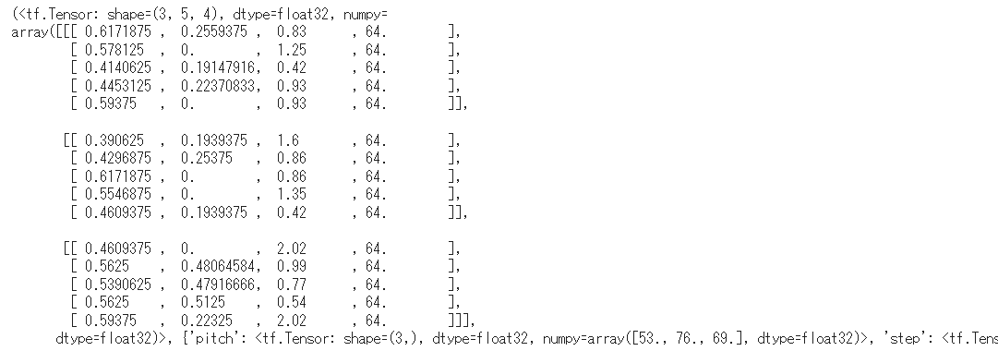

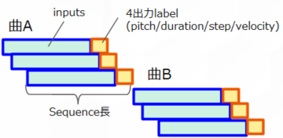
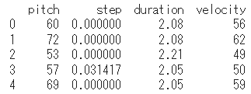
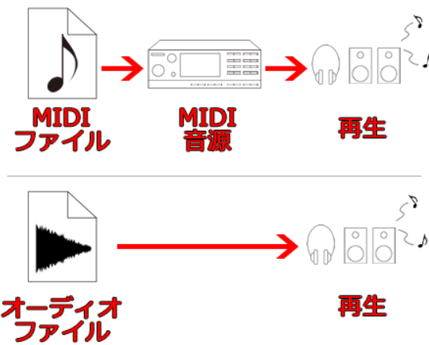
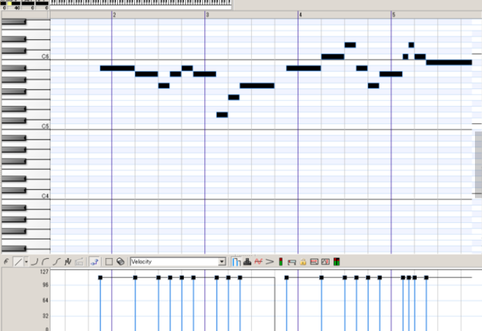
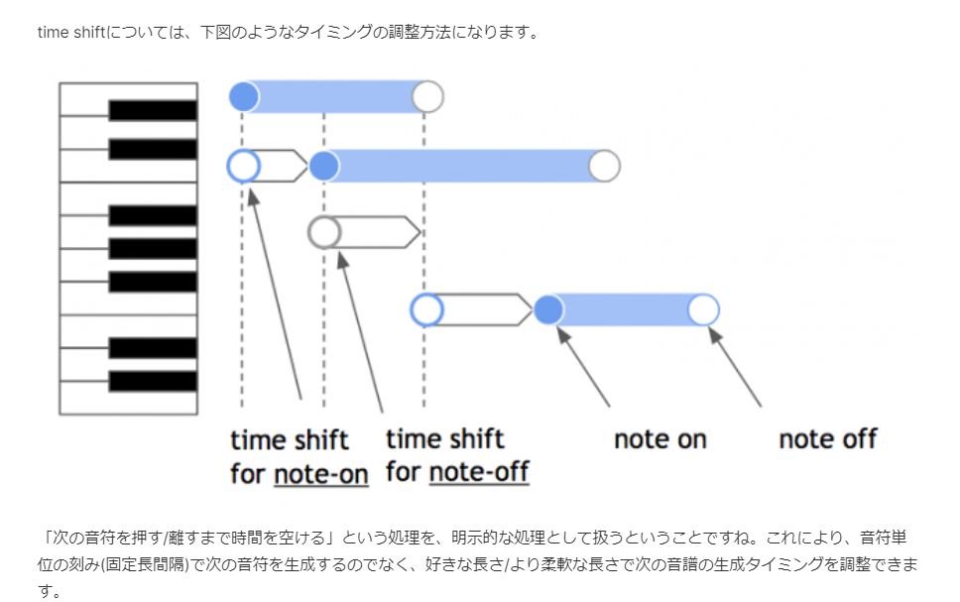
midiデータの数値化&Tensor Dataset化（苦労した点・工夫した点の1つ）
①事前にデータ分割
※後でtrainのみで正規化しやすい
train
②各曲の音符数をdictで保持（独自）
⑤時系列シーケンス長にする際、
曲Aの終わりと曲Bの初めとの混在を抑制（独自）
⑥float32&Tensor化＆正規化しながらDataset作成
③音符1つ１つを4つの数値に
⇒ ④特定域の学習アップを期待し
Cmajor Keyに統一（独自）
midi
val
test
②のdict長でSequence分割を制御
pretty-midiライブラリー使用して数値化
＋music21ライブラリー使用して
Key分析し、key:Cmajorに統合化
midiデータの中身

Slide 5



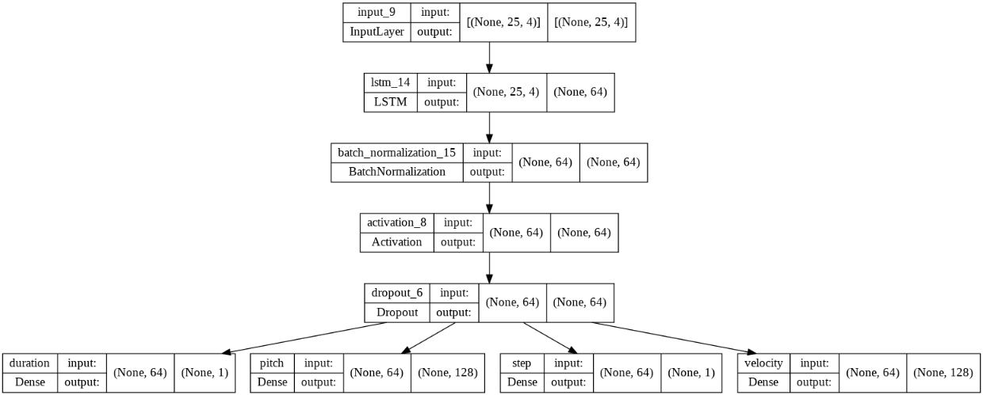
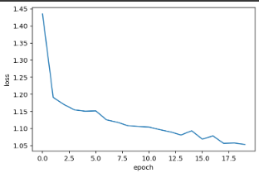
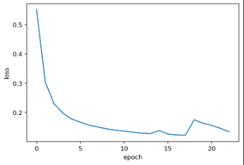
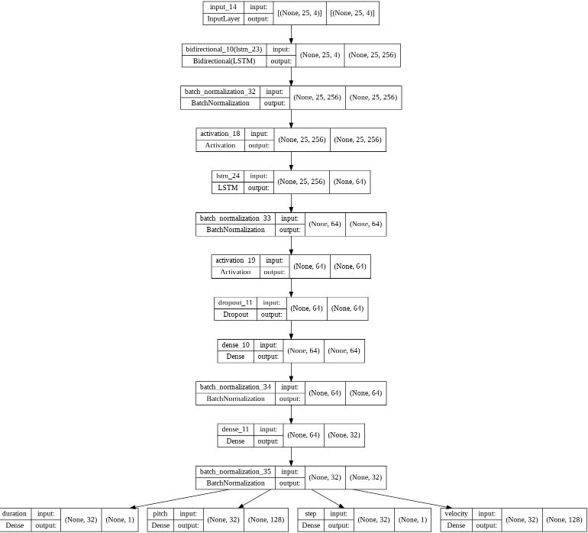

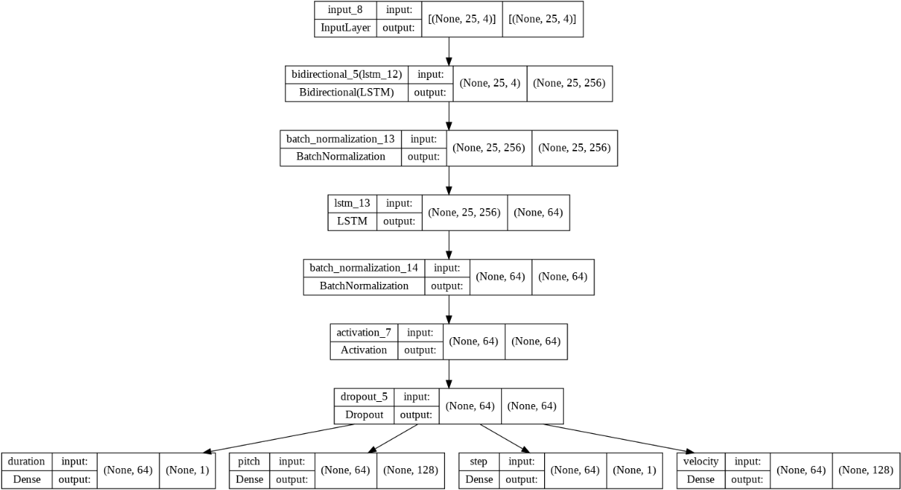
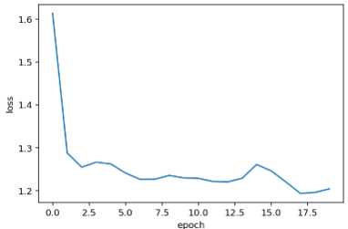
ver1
ver3改
収束するようにはなった
まずは基本セットで
LSTM
⇒Bach_norm
⇒Relu
⇒Dropout
ver2
＋全結合層×2
特徴濃縮狙い
＋双方性LSTM
前後の音繋がり↑狙い
ドの連打止まらず
⇒trainデータ増し※&全結合層追加
※4 ⇒546ファイルDataset 12194個化

Slide 6
苦労した点、できなかった点
＜苦労＞
① midiを、どうすれば情報取り出せるかわからなかった。midiライブラリーの使いこなしに苦労
② Tensorflow/Kerasにおける、正しい時系列Datasetの作り方の習得・理解に苦労
③ 途中から、音トークン化から、数値入力式にしたため、大改造。。。
＜できなかった点＞
① 自動作曲AIのコードができ、動いても、
生成される音が、毎回ほぼ同一音の連続音のみで、気が狂いそうになった、、、
ただ、初めて最後まで動き、音が初めて生成※された金曜の夜1:30を忘れない。。。感動した。
※絶望的なコード１発で曲が始まり、それで終わったと思いきや、1分30秒間 幼稚園児がドを押し続ける曲だった
⇒ trainデータ増しましでこの傾向は薄まった。
でも、改善しきれなかった。。。
② 多出力のLossバランスを取りLoss収束させる事ができたが、予測精度アップまではできなかった。
また、負になってはいけない予測出力を負にならないようにするのができず、強制的に正に補正

Slide 7
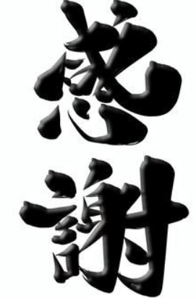
謝辞
＞講師の方々、古賀さん、吉田さん
特に、Bチーム担当いただいた木下さん、谷口さん、古賀さん、吉田さん
お世話になりました！！
質問できる環境が、私にとって、とても大事な場でした。
質問できるとこまで十分に自分を浮上させるまでの過程で進歩していた。
本講座受講と会社外の方々と会えた事で、
今後のキャリアを考えるいいきっかけになりました！
＞同期の皆様、なにより雑談部屋とＡチームの皆様
同じ苦悩を持ち、ぐちりあい、たわいもない話が、安らぎの場でした。
引き続き、宜しくお願いいたします！

Slide 8




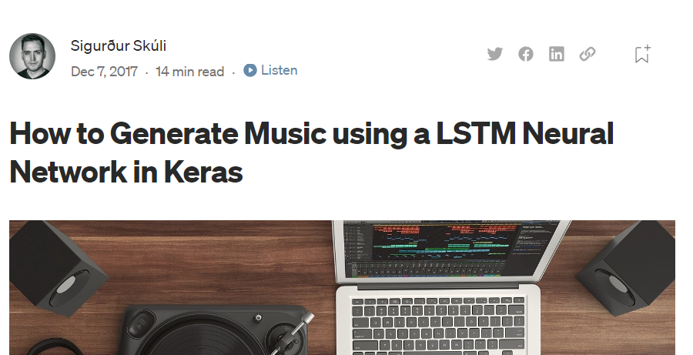
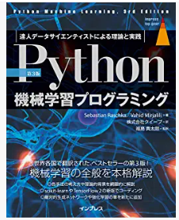
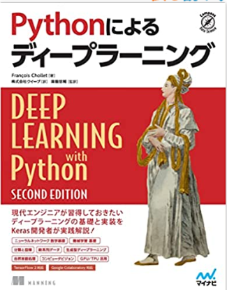

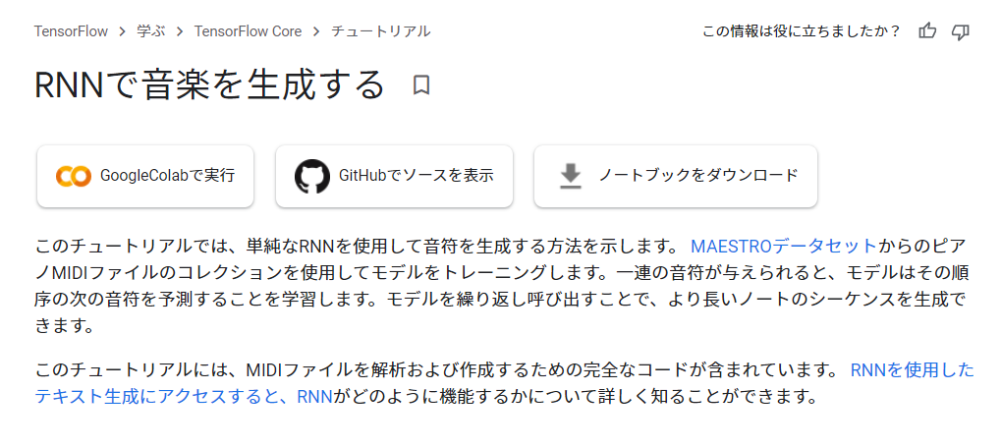



参考文献
自走アプリにあたり使用した本
pytorch
前処理
主に参考にした自動作曲AIの実装方法
1）音トークン化＋多層LSTMモデル@music21
Tensorflow/keras
機械学習
2）128分類化＋多層LSTM多出力モデル@pretty-midi
Django
自動作曲
自然言語処理
3）参考になったppt
音楽はAI×トークンで扱おう！https://speakerdeck.com/suzuqn/muana-20220629?slide=10

